Slide 1
Python für Anfänger
Volkshochschulkurs 2024
Sven Mordeja

Slide 2
Erstellen einer Ausführbaren Datei
- Installieren von pyinstaller
pip install pyinstaller (in Konsole)
- ausführen von
pyinstaller --onefile your_script.py

Slide 3

GitHub
Onlinedienst Softwareprojekte auf Git-Basis für
Softwareentwicklung
Versionsverwaltung
Wichtigsten Befehle:
Pull
Commit
Push
https://github.com/SvensGithub1/VHS_Python24

Slide 4
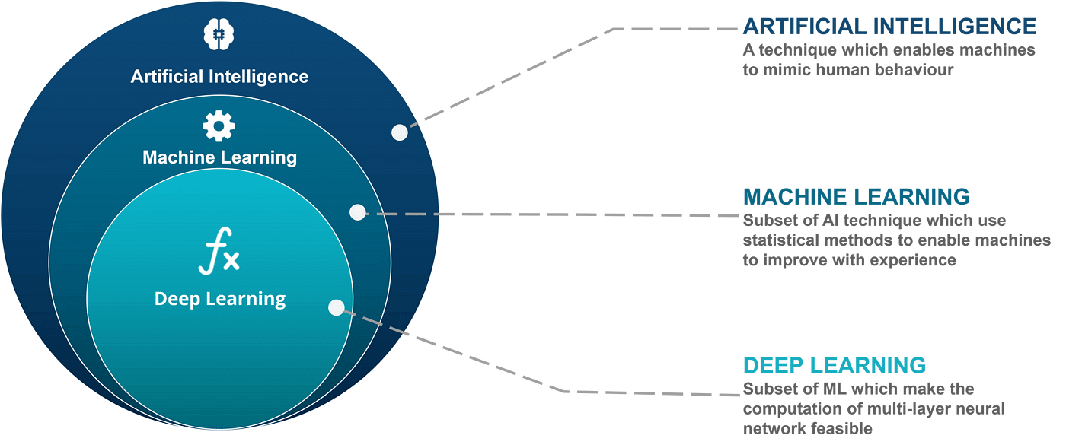

Slide 5
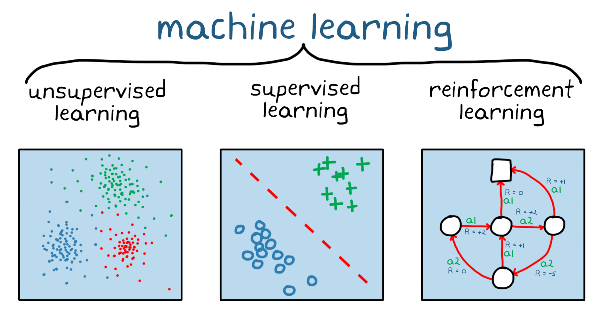

Slide 6
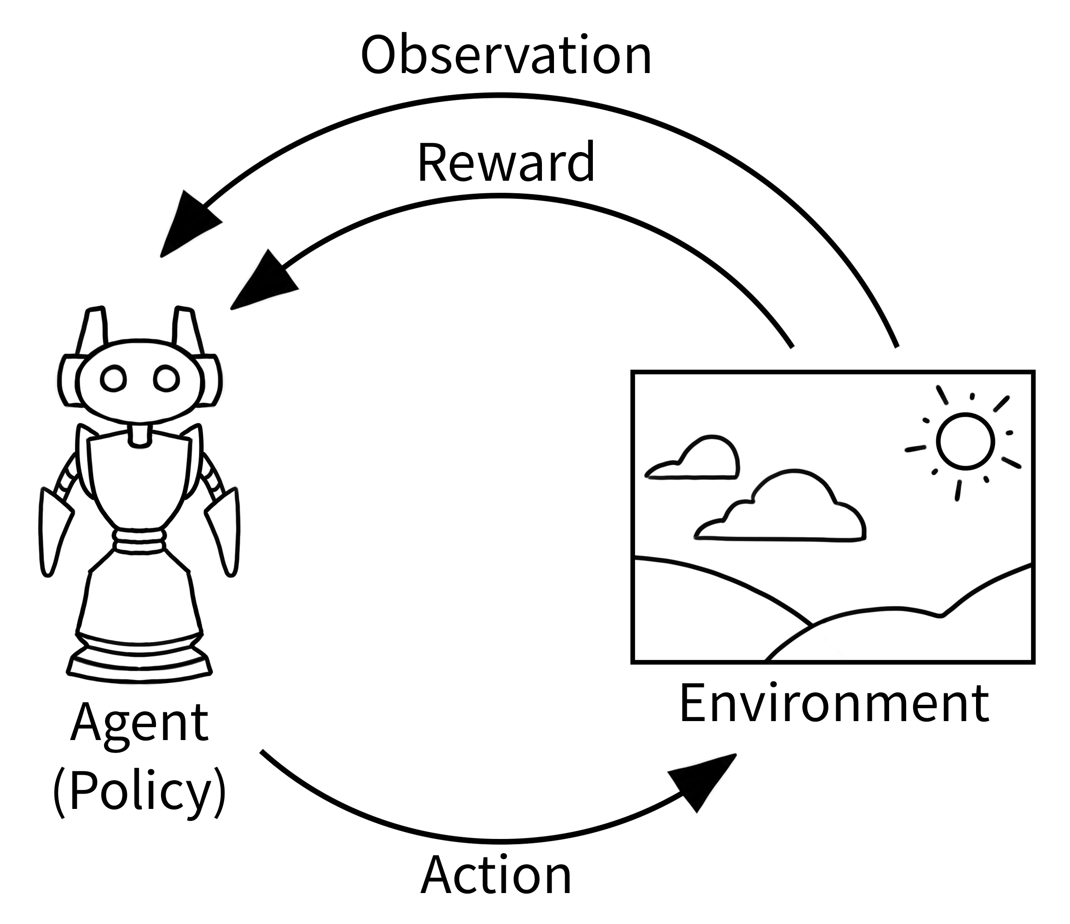
Einführung Reinforcement Learning
- mit Gym
https://www.gymlibrary.dev/index.html

Slide 7
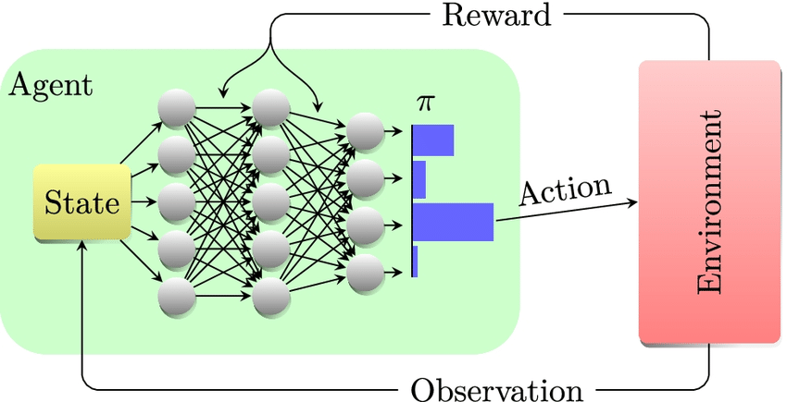

Slide 8
Environments in Conda
Ermöglicht das Erstellen von unterschiedlichen, unabhängigen Umgebungen für verschiedene Projekt
Verwendung unterschiedlicher Python Versionen und Paketen
Umgebungen können exportiert und geteilt werden
Erstellen einer Environment
Öffnen des Anaconda Navigator
Öffnen des Anaconda Terminals
Erstellen: conda create --name myenv
Aktivieren: conda activate myenv
03.06.2024

Slide 9
Package Management with Conda
List packages:
Aktivieren: conda activate myenv
Auflisten: conda list
Packages installieren:
Conda install spyder
Spyder öffnen
spyder
03.06.2024

